Slide 1
PROTOCOLOS DE COMUNICAÇÃO
Prof. Luís Fernando
Senai 5.13 - Jaguariúna

Slide 2
Zigbee
Zigbee é um padrão de comunicação sem fio desenvolvido para redes de área pessoal (PANs) e projetado especificamente para aplicações de baixo consumo de energia e baixa taxa de transmissão de dados, como automação residencial, sensores industriais e sistemas de monitoramento. A seguir, detalho as principais características e aspectos do Zigbee.

Slide 3
Principais Características do Zigbee
Baixo Consumo de Energia: Um dos principais atrativos do Zigbee é seu baixo consumo de energia, permitindo que dispositivos operem por longos períodos com baterias pequenas.
Topologias de Rede: Zigbee suporta várias topologias de rede, incluindo estrela (star), árvore (tree) e malha (mesh). A topologia de malha, em particular, permite que os dispositivos se comuniquem entre si através de múltiplos saltos, aumentando a robustez e o alcance da rede.

Slide 4
Principais Características do Zigbee
Baixa Taxa de Transmissão de Dados: Zigbee é projetado para aplicações que não necessitam de altas taxas de transmissão de dados. As taxas típicas variam de 20 kbps a 250 kbps.
Escalabilidade: Uma rede Zigbee pode suportar até 65.000 dispositivos, tornando-a adequada para aplicações que exigem a interconexão de muitos dispositivos.

Slide 5
Principais Características do Zigbee
Segurança: Zigbee incorpora mecanismos de segurança, incluindo criptografia AES-128 para proteger a comunicação de dados.
Interoperabilidade: O padrão Zigbee é mantido pela Zigbee Alliance, que garante a interoperabilidade entre dispositivos de diferentes fabricantes.

Slide 6
Arquitetura do Zigbee
A arquitetura do Zigbee é baseada no modelo OSI (Open Systems Interconnection) e inclui várias camadas:
Camada Física (PHY): Define as características físicas da transmissão sem fio, como frequências operacionais (2.4 GHz, 868 MHz, 915 MHz) e modulação.
Camada de Controle de Acesso ao Meio (MAC): Gerencia o acesso ao meio de comunicação, incluindo métodos para evitar colisões e mecanismos de segurança.

Slide 7
Arquitetura do Zigbee
Camada de Rede (NWK): Responsável pela roteamento e endereçamento dos pacotes de dados dentro da rede Zigbee.
Camada de Aplicação (APL): Inclui a camada de suporte de aplicações (APS), a camada de objetos de dispositivo Zigbee (ZDO) e os perfis de aplicação que definem funcionalidades específicas, como controle de iluminação ou monitoramento de sensores..

Slide 8
Dispositivos Zigbee
Coordenador (Coordinator): É o dispositivo mais importante em uma rede Zigbee. Ele inicia a rede, gerencia informações de segurança e pode armazenar informações sobre a rede.
Roteador (Router): Pode se comunicar com o coordenador e com outros roteadores. Eles ajudam a expandir o alcance da rede ao encaminhar pacotes de dados entre dispositivos.

Slide 9
Dispositivos Zigbee
Dispositivo Final (End Device): Não encaminha pacotes de dados, mas se comunica diretamente com o coordenador ou um roteador. Eles geralmente têm baixo consumo de energia e são frequentemente dispositivos sensores ou atuadores.

Slide 10
Aplicações Zigbee
Zigbee é utilizado em diversas aplicações devido à sua flexibilidade e baixo consumo de energia. Algumas das principais áreas de aplicação incluem:
Automação Residencial: Controle de iluminação, termostatos, fechaduras de portas, sensores de movimento e interruptores
Monitoramento e Controle Industrial: Sensores de temperatura, pressão, umidade e sistemas de monitoramento de processos industriais.

Slide 11
Aplicações zigbee
Saúde e Bem-Estar: Monitoramento de pacientes, dispositivos de assistência médica e sistemas de alerta de emergência.
Redes de Sensores Sem Fio (WSNs): Monitoramento ambiental, agricultura de precisão e gestão de recursos naturais.

Slide 12
Vantagens do Zigbee
Eficiência Energética: Dispositivos Zigbee podem operar por anos com uma única bateria.
Flexibilidade de Rede: Suporte a diversas topologias de rede e capacidade de auto-reparo em topologias de malha.
Baixo Custo: Implementação e manutenção de redes Zigbee são geralmente mais baratas em comparação com outras tecnologias sem fio.

Slide 13
Vantagens do Zigbee
Segurança: Criptografia robusta para proteger a comunicação de dados.
Escalabilidade: Capacidade de suportar um grande número de dispositivos.

Slide 14
Exemplo de Implementação com Zigbee
Para implementar uma rede Zigbee, é necessário configurar dispositivos como coordenadores, roteadores e dispositivos finais. Aqui está um exemplo básico de como configurar uma rede Zigbee usando um coordenador e alguns dispositivos finais:

Slide 15
Configuração do coordenador
Inicialize o coordenador e configure-o para iniciar uma nova rede Zigbee.
Defina os parâmetros de segurança, como a chave de rede.

Slide 16
Adição de dispositivos finais
Coloque os dispositivos finais em modo de emparelhamento.
Use o coordenador para permitir que os dispositivos finais se juntem à rede.

Slide 17
Comunicação
Configure os dispositivos finais para enviar dados periodicamente ao coordenador.
O coordenador coleta os dados e pode encaminhá-los para um servidor central ou sistema de monitoramento.

Slide 18
Conclusão
Zigbee é uma tecnologia robusta e eficiente para aplicações de comunicação sem fio que exigem baixo consumo de energia e alta escalabilidade. Sua flexibilidade em topologias de rede e sua capacidade de operar em ambientes com muitas interferências o tornam uma escolha popular para automação residencial, monitoramento industrial e muitas outras aplicações.

Slide 19
Pesquise
1-) O que é topografia de rede? Cite a diferença entre as citadas na sala de aula: estrela (star), árvore (tree) e malha (mesh).
2-) Existem mais topografias de rede fora essas? Quais?

Slide 20
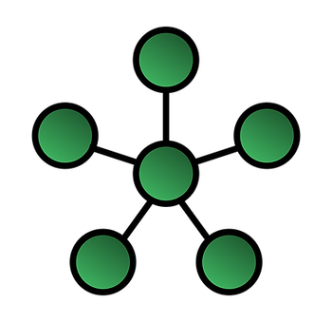
Topologia Estrela (Star)
É o tipo de configuração mais comum. A rede é organizada de forma que os nós sejam conectados a um hub central, que atua como um servidor. O hub gerencia a transmissão de dados pela rede. Ou seja, qualquer dado enviado pela rede viaja pelo hub central antes de terminar em seu destino.

Slide 21
Topologia estrela (Star)
PRÓS:
Gerenciamento conveniente de um local central
Se um nó falhar, a rede ainda funciona
Os dispositivos podem ser adicionados ou removidos sem interromper a rede
Mais fácil de identificar e isolar problemas de desempenho

Slide 22
Topologia estrela
CONTRAS:
Se o hub central falhar, toda a sua rede cairá
O desempenho e a largura de banda são limitados pelo nó central
Pode ser caro para operar

Slide 23
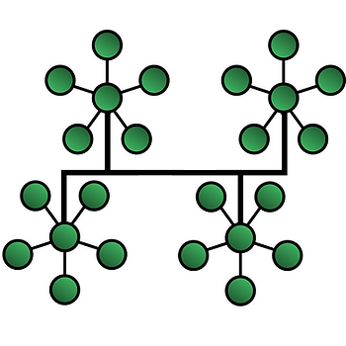
Topologia árvore
Um nó central conecta hubs secundários. Esses hubs têm uma relação pai-filho com os dispositivos. O eixo central é como o tronco da árvore. Onde as ramificações se conectam estão os hubs secundários ou nós de controle e, em seguida, os dispositivos conectados são anexados aos branches.

Slide 24
Topologia árvore
PRÓS:
Extremamente flexível e escalável
Facilidade na identificação de erros, uma vez que cada branch da rede pode ser diagnosticado individualmente.

Slide 25
Topologia árvore
CONTRAS:
Se um hub central falhar, os nós serão desconectados (embora as ramificações possam continuar a funcionar de forma independente)
A estrutura pode ser difícil de gerenciar de forma eficaz
Usa muito mais cabeamento do que outros métodos

Slide 26
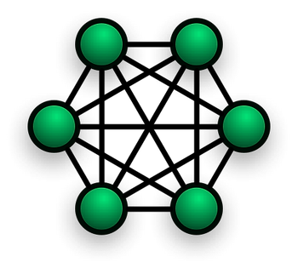
Topologia malha (mesh)
Os nós são interconectados. Os modos full-mesh conectam todos os dispositivos na rede diretamente. Em uma topologia de malha parcial, a maioria dos dispositivos se conecta diretamente. Isso oferece vários caminhos para entrega de dados. Os dados são entregues pela distância mais curta disponível para transmissão.

Slide 27
Topologia malha (mesh)
PRÓS:
Confiável e estável
Nenhuma falha de nó único faz com que a rede fique offline

Slide 28
Topologia malha (mesh)
CONTRAS:
Grau complexo de interconectividade entre nós
Trabalho intensivo para instalar
Usa muito cabeamento para conectar todos os dispositivos.

